Slide 1
Блюда из сорняков
Иванько Л.А учитель биологии
МБОУ СОШ п Джонка

Slide 2
В огороде сорняки, а в тарелки витамины.

Slide 3
Какие дикорастущие растения можно употреблять в пищу
Да, почти все, кроме чистотела и полыни (о них разговор особый). Но вот дикоросы, которые используют в дачной кулинарии:
цветы календулы, ромашки и одуванчика;
одуванчик; крапиву; сныть; спорыш; дудник;
пастушью сумку; портулак; черемшу; медуницу; огуречную траву:
заячью капусту; мяту; козлобородник; иван-чай (хорошо вымочить);
чертополох; лебеду; свекольную ботву; листья смородины (для аромата) и др.
Не спешите избавляться от сорняков на грядках - они обладают ценными лекарственными свойствами.

Slide 4
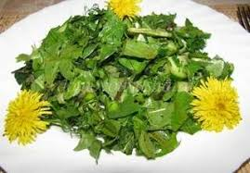
Полезные салаты из сорняков
Салат из крапивы и подорожника – опустите на минуту листья крапивы и подорожника в кипяток. Нарежьте лук зеленый (или стрелы лука). Листьям дайте стечь и измельчите. Все соедините в салатнике. Можно добавить вареное яйцо, свежий огурчик. Все залить сметаной или сдобрить постным ароматным маслом. На здоровьице!
Салат из крапивы: 200 г крапивы, 30 г сметаны, 2 яйца, соль, уксус по вкусу. Промытые листья крапивы прокипятить в воде в течение 5 минут, откинуть на сито, измельчить ножом, заправить уксусом, уложить ломтики вареного яйца, заправить сметаной.
Салат из подорожника: 150 г молодых листьев подорожника, 50 г зеленого или репчатого лука, ложка тертого хрена, 30 г крапивы, яйцо, 30 г сметаны, соль, лимонная кислота по вкусу. Перед приготовлением салата крапиву и подорожник окунуть в кипяток, дать стечь воде, мелко измельчить.

Slide 5
Салат из цикория с апельсином: 4 пучка цикория, 1 большой апельсин, соль, половина чайной ложки сахара, черный перец, лимонный сок. Мелко нарезанный цикорий смешать с апельсином – мякоть нарезать, чуть посолить, добавить сахар, щепотку черного перца и полить растительным маслом.
Салат с календулой: 500 г вареного картофеля, 50 г зеленого лука, 15 цветочных корзинок календулы, 100 г салатной заправки. Для 0,5 л салатной заправки: 350 г растительного масла, 150 мл 3% уксуса, 20 г сахара, 1 г молотого перца, 10 г соли. Картофель нарезать ломтиками, перемешать с измельченным луком и календулой, полить салатной заправкой. Для приготовления салатной заправки продукты надо смешать. Перелить заправку в бутылку и хранить в холодильнике.
Салат овощной с календулой: 100 г свежих огурцов, 60 г зеленого лука, 60 г цветочных корзинок календулы, 1 яйцо, 40 г сметаны, специи, укроп по вкусу. Огурцы очистить и нарезать тонкими ломтиками. Тщательно вымытые лук и календулу измельчить ножом, выложить на тарелку, украсить ломтиками вареного яйца. В центре на салат положить сметану. Посолить, посыпать измельченным укропом.
Салат из лопуха: 150 г листьев лопуха, 30 г хрена, 50 г зеленого лука, 20 г сметаны, соль. Промытые листья лопуха опустить на 1–2 минуты в кипяток, слегка обсушить, измельчить. Перемешать с измельченным луком, посолить, добавить тертый хрен и заправить сметаной.

Slide 6
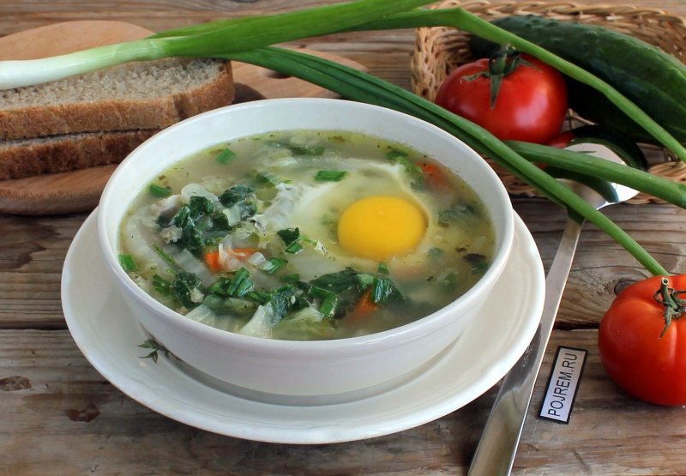
Щи, супы
Щи из крапивы: молодую крапиву отварить в воде в течение 3 минут, процедить, пропустить через мясорубку или блендер и тушить с жиром 10–15 минут. Морковь, лук, петрушку спассеровать на жире. В кипящий бульон или воду положить крапиву, пассерованные овощи, зеленый лук, варить 20–25 минут, за 10 минут до готовности добавить лавровый лист, перец, гвоздику, щавель.
Суп из листьев лопуха: 250 г лопуха, 80 г репчатого лука, 150 г картофеля, 20 г масла сливочного, соль, перец по вкусу. Очищенный картофель и рис варить до готовности. Измельченные листья лопуха и пассерованный лук добавить в суп за 10–15 минут до подачи на стол. Рекомендуется больным сахарным диабетом, болезнями почек, язвенной болезнью желудка, при гастрите, камнях мочевого пузыря.
Суп из крапивы и свекольной ботвы
Отварите брусочки свеклы молодой, ее листочки порежьте, пусть ждут своей очереди. В свекольный бульон положите картофель и варите до готовности. Припустите на постном масле морковь и лук, добавьте немного томата. Заправку переложите в кастрюлю. Туда же отправляйте и порезанную свекольную ботву (листочки). Крапиву нужно порезать, но не мелко. И переложить в щи. Вареное яйцо – белок порежьте полукольцами, а желток разотрите с солью и залейте сывороткой. Все добавьте в кастрюлю. Лавровый листочек не помешает. Как только закипит, выключайте. Пусть настаивается сначала под крышкой, через полчаса ужу без крышки.

Slide 7
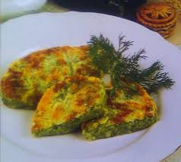
Вторые блюда
Крапивный омлет: 2 яйца, 50 г ветчины, 30 г тертого сыра, 3 столовые ложки крапивы, соль, перец, 1 маленькая луковица, жир. Яйца взбить, добавить нарезанную ветчину, сыр, измельченную крапиву, соль, перец, мелко накрошенный лук. Омлет обжаривать с двух сторон на разогретом жире.
Пюре из крапивы: 1 кг крапивы, 1 столовая ложка растительного масла, хрен, соль по вкусу. Промытые листья молодой крапивы отварить в подсоленной воде до готовности, откинуть на дуршлаг, дав воде стечь, измельчить на доске, посыпать мукой, добавить 2–3 столовые ложки крапивного отвара, перемешать и снова варить, непрерывно помешивая, до увеличения объема. Затем добавить тертый хрен, поджаренный в растительном масле лук, перемешать и подавать к крупяным блюдам в качестве приправы.
Подорожник, тушенный с зеленью: 200 г листьев растения, 50 г зеленого лука, 30 г моркови, 50 г первоцвета, 10 г пшеничной муки, 10 г сливочного масла. Промыть и нашинковать листья подорожника, тушить в небольшом количестве воды. За 20–25 минут до готовности добавить пассерованный лук. Когда зелень станет мягкой, заправить ее мукой, солью и перцем.

Slide 8
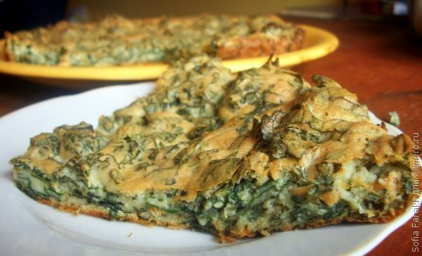
Вторые блюда
Пюре из молоденьких листьев лопуха. Если листочки чуть горчат, подержите их в воде с полчасика. Отварите и перекрутите на мясорубке. Добавьте соль и специи по вкусу. Можно добавить сливки. Пюре можно готовить и из корней этого полезного растения
Котлетки из стрел лука. Нарезать стрелы колечками 2-3 мм. Добавить сырое яйцо и муку (можно манку). Подсолить, перемешать и жарить оладьи. Быстро и вкусно! Стрелы лука не должны быть старыми, если кусочек хорошо жуется, значит, из него можно готовить блюда.
Гарнир из стрел лука. Порезать луковые стрелы длиной с мизинец и слегка обжарить на растительном масле. Добавить ложечку сметаны и немного протомить. Пальчики оближешь.
Жареные корни лопуха
Корни лопуха промыть, если нужно подчистить. Отварить в воде, немного ее подсолив. Воду слить, корни остудить и порезать. Обжарить на сковороде. В конце приготовления добавьте чесночок.

Slide 9
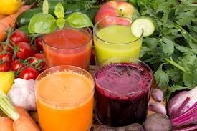
Напитки
Сок из крапивы: 1 кг молодой крапивы, 1 л воды. Молодые побеги и листья крапивы пропустить через мясорубку, добавить 0,5 л холодной кипяченой воды, перемешать, сок отжать через марлю. Оставшиеся выжимки вторично пропустить через мясорубку, разбавить водой и отжать сок. Соединить его с первой порцией сока и перемешать.
Сок подорожника: можно извлекать с помощью электросоковыжималки или ручного винтового пресса. Хорошо отжимается из предварительно замоченных на 1–2 часа листьев. Вытекающий из соковыжималки сок можно профильтровать через полотняный мешочек. Для длительного хранения сок пастеризуют и горячим разливают в хорошо промытые ошпаренные кипятком стеклянные банки. Банки с соком закатывают крышками, пастеризуют 20 минут при температуре 85 градусов. Применяют по 30–50 мл 3 раза в день до еды в течение 2–4 недель, особенно весной и осенью.
Сироп подорожника: молодые листья нарезать и аккуратно уложить в банку. Через каждый сантиметр слоя обильно заливать медом или засыпать сахаром. Уплотняя массу, заполнить всю банку. Подорожник настаивать на меде (сахаре) около 10 дней, затем полученный сироп слить. Применять при воспалении верхних дыхательных путей, кашле, желудочных и кишечных заболеваниях.
Напиток из календулы: 50 г сушеной календулы, 2 стакана сока калины, 1 стакан меда, 3 литра воды. Календулу отварить в течение 30 минут, оставить в закрытой посуде для настаивания на 12 часов, процедить через сито или марлю, добавить сок калины и мед. Перемешать и разлить в бутылки. Хранить в прохладном месте.
Кофе из корней лопуха: промытые корни измельчить ножом, высушить, поджарить в духовке до побурения и размолоть в мельнице. Заварить из расчета 1–2 чайные ложки на 1 стакан кипятка

Slide 10
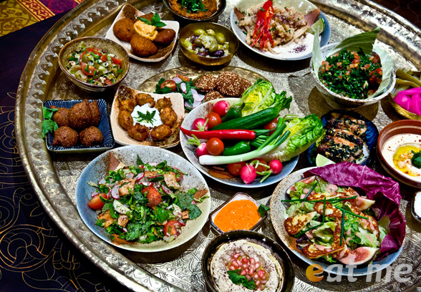
Спасибо ! Приятного аппетита!

